Slide 1
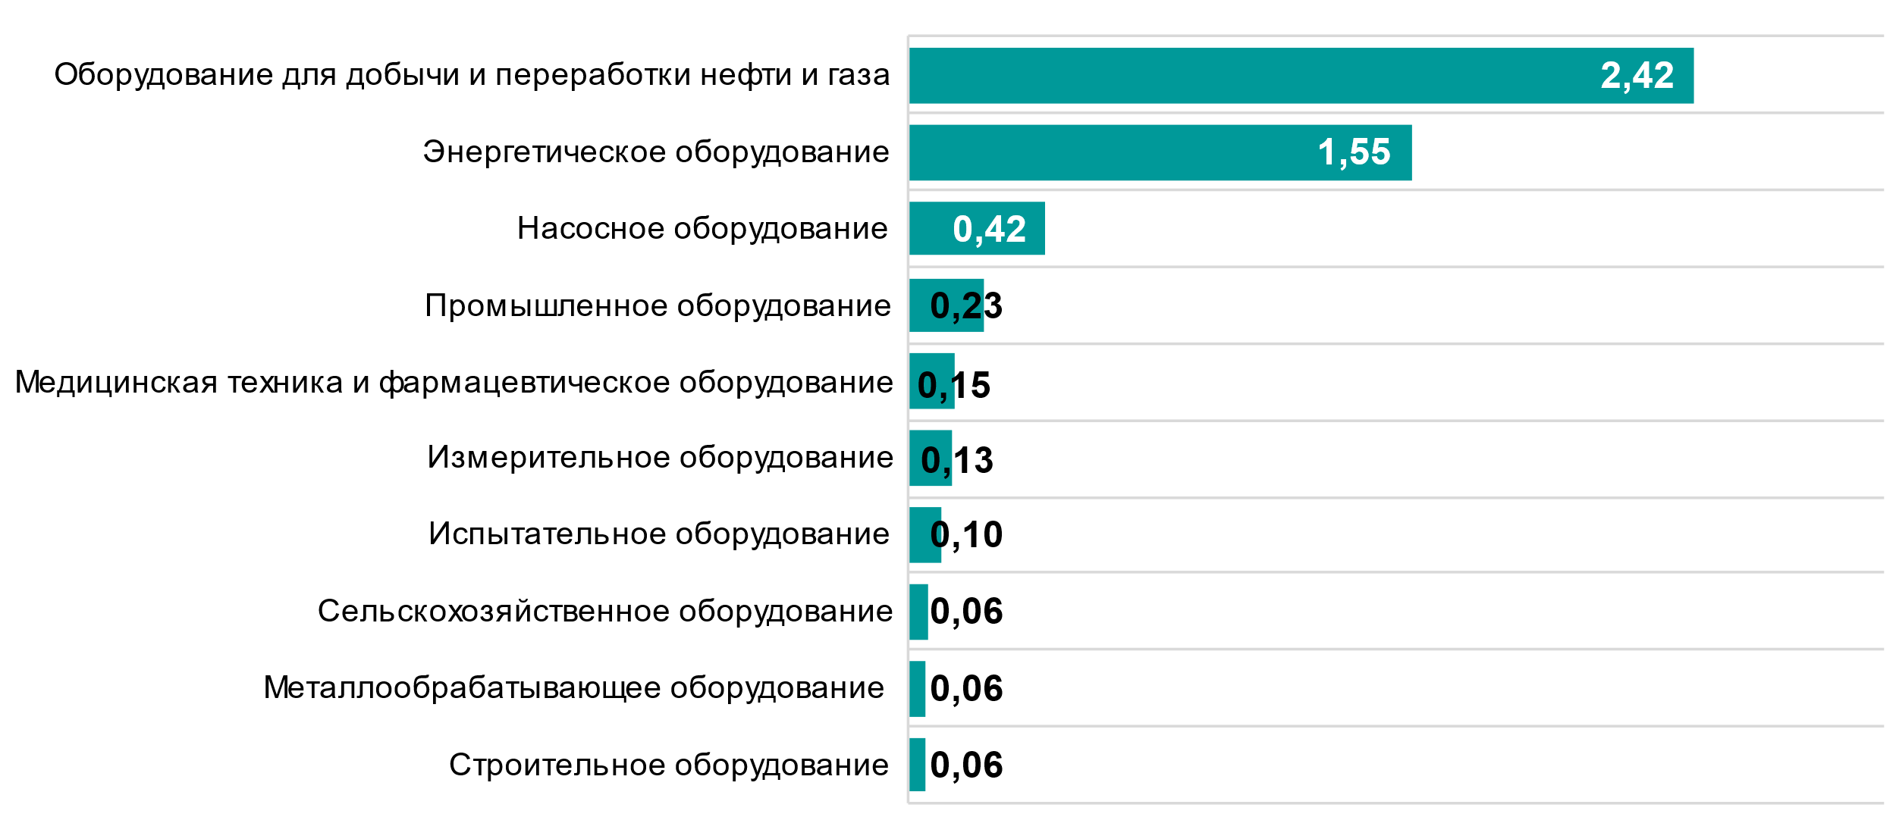
За первый месяц 2021 г. в лизинг оформлено 5,6 тыс. ед. оборудования
По данным Russian Automotive Market Research, в январе 2021 г. заключено 532 договора финансового лизинга* на оборудование.
В рассматриваемом периоде в финансовый лизинг приобретено 5,6 тыс. ед. оборудования.
Наибольшим спросом в финансовом лизинге пользуется оборудование для добычи и переработки нефти и газа. В январе текущего года в лизинг оформлено 2,42 тыс. ед. данного оборудования.
Также большим спросом в рассматриваемом периоде пользовалось энергетическое оборудование (1,55 тыс. ед.) и насосное оборудование (0,42 тыс. ед.).
ТОР-10 видов оборудования, переданного в лизинг в январе 2021 г., ед.
Источник: Федресурс, Russian Automotive Market Research
* Здесь и далее договоры финансового лизинга, заключенные в январе 2021 г., действующие на 01.02.2021 г.
Еще больше актуальной информации для Ваших отчетов и презентаций
в свободном доступе - в разделах Инфографика, Пресс-релизы, Новости и на Яндекс.Дзен

